Slide 1
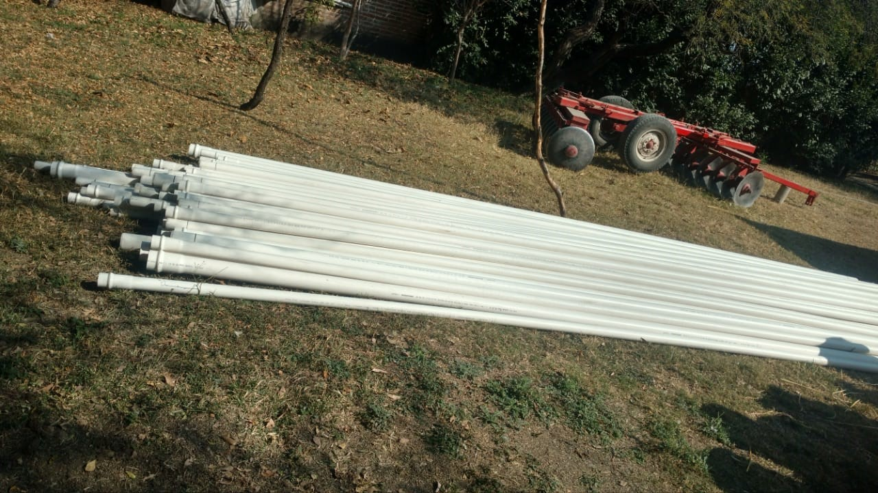
PROGRAMA OBRAS MENORES EJERCICIO 2018
AMPLIACIÓN DE RED DE AGUA EN LAS CALLES SIN NOMBRE DE LA COMUNIDAD PLAN LIBERTADOR.

